Slide 1
এই স্লাইডটি সন্মানিত শিক্ষকবৃন্দের জন্য
স্লাইডটি হাইড করে রাখা হয়েছে। F-5 চেপে শুরু করলে
হাইড স্লাইডগুলো দেখা যাবে না। এই পাঠটি শ্রেনিকক্ষে উপস্থাপনের সময় প্রয়োজনীয় পরামর্শ প্রতিটি স্লাইডের নীচে নোট আকারে সংযোজন করা হয়েছে। শ্রেণিতে কনটেন্টটি দ্বারা পাঠ উপস্থাপনের পূর্বে পাঠ্য বইয়ের নির্ধারিত পাঠের সাথে মিলিয়ে নিতে এবং কাজের/সমস্যার সমাধান শ্রেণিতে উপস্থাপনের আগে তৈরি করে নিতে সবিনয় অনুরোধ করা হল।

Slide 2
আজকের ক্লাসে সবাইকে
স্বাগতম

Slide 3
পরিচিতি
মোঃ সাইফুল ইসলাম
এম.এস-সি (গণিত)
বি.এড, ফার্স্ট ক্লাস
সহকারী শিক্ষক (গণিত)
সারমারা নাসির উদ্দিন উচ্চ বিদ্যালয়
মুঠোফোনঃ ০১৭২২৭০৩৭২৭
Email: saifulislambtt16@gmail.com
শ্রেণি: ১০ম
বিষয়: গণিত
অধ্যায়: পরিমিতি (১৬.৩)
সময়: ৫০ মিনিট
তারিখ: 09/09/২০২1 খ্রিঃ

Slide 4
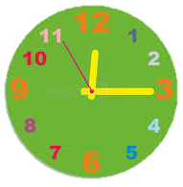
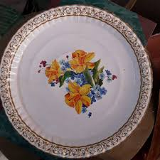
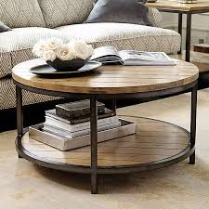
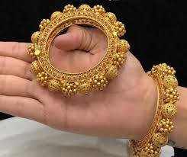
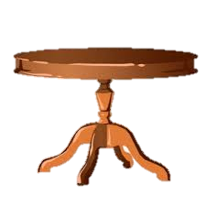
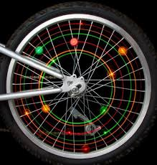
উপরের চিত্রগূলো কেমন আকৃতির?

Slide 5
নিচের চিত্রগুলো লক্ষ্য করিঃ
A
পরিধি
C
r
O
C
B
বৃত্ত
A
বৃত্তের
ব্যাসার্ধ
r
C
O
B

Slide 7
শিখনফল
এ পাঠ শেষে শিক্ষার্থীরা-----------
১। পরিধি কী তা বলতে পারবে।
২। বৃত্তের ব্যাসার্ধ নির্ণয় করতে পারবে।
৩। বৃত্তের পরিধি নির্ণয় করতে পারবে।
4। কেন্দ্রে উৎপন্ন কোণ নির্ণয় করতে পারবে।
5। বৃত্তকলা বা বৃত্তাংশের ক্ষেত্রফল নির্ণয় করতে পারবে।

Slide 8
A
C
B
বৃত্ত
বৃত্ত (Circle): নির্দিষ্ট বিন্দু থেকে সমদূরত্ব বজায় রেখে কোন বিন্দু যে আবদ্ধ পথ চিত্রিত করে তাকে বৃত্ত বলে। কেন্দ্র হতে বৃত্তস্থ কোন বিন্দুর দুরত্বকে ব্যাসার্ধ বলে।

Slide 9
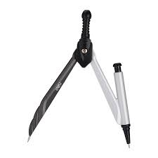
কেন্দ্র হতে বক্ররেখার দুরত্ব সর্বদা সমান।

Slide 10
বৃত্তের ব্যাস বা ব্যাসার্ধ জানা থাকলে পরিধি নির্ণয় করা যায়।
বৃত্তের ব্যাসকে $π$ দ্বারা গুণ করলে পরিধি পাওয়া যায়।
একটি বৃত্তের ব্যাসার্ধ r একক হলে এর পরিধি $2πr$ একক।
$π$ এর আসন্ন মান হিসাবে $3.1416$ ব্যবহার করা হয়।

Slide 11
বৃত্তের পরিধি: বৃত্তের সীমান্ত বরাবর দৈর্ঘ্যকে বৃত্তের পরিধি বলে। অতএব বৃত্তের পরিধি হলো বৃত্তের পরিসীমা।

Slide 12
C
r
O
মনে করি, কোনো বৃত্তের ব্যাসার্ধ r হলে, এর পরিধি
যেখানে, একটি অমূলদ সংখ্যা।
এর আসল মান হিসেবে 3.1416….. ব্যবহার করা হয়।

Slide 13
A
বৃত্তের ব্যাসার্ধ
r
C
O
B
বৃত্তের ব্যাসার্ধঃ
বৃত্তের কেন্দ্র থেকে পরিধি পর্যন্ত দুরত্বকে বৃত্তের ব্যাসার্ধ বলা হয়।

Slide 14
A
B
T
P
C
O
বৃত্তকলাঃ
একটি চাপ ও চাপের প্রান্তবিন্দু সংশ্লিষ্ট ব্যাসার্ধ দ্বারা বেষ্টিত ক্ষেত্রকে বৃত্তকলা বলা হয়।
O কেন্দ্র বিশিষ্ট বৃত্তের পরিধির উপর A ও B দুইটি বিন্দু হলে <AOB এর অভ্যন্তরে OA ও
OB ব্যাসার্ধ এবং AB চাপের সংযোগে গঠিত একটি বৃত্তকলা।
মনে করি, O কেন্দ্রবিশিষ্ট বৃত্তের ব্যাসার্ধ r ।
AOB বৃত্তকলা ক্ষেত্রটি APB চাপের উপর দন্ডায়মান, যার ডিগ্রী | OA এর উপর OC
লম্ব টানি।
বৃত্তকলা এর ক্ষেত্রফল

Slide 15
প্রয়োজনীয় সূত্রাবলী
A
A
B
C
T
P
r
C
O
O
C
B
❖ বৃত্তের পরিধি,
❖ বৃত্তের চাপ,
❖ অর্ধবৃত্তের ক্ষেত্রফল
❖ বৃত্তকলার ক্ষেত্রফল

Slide 16
একক কাজ
সমস্যাঃ
একটি বৃত্তচাপ কেন্দ্রে $30°$কোণ উৎপন্ন করে। বৃত্তের ব্যাস $126$সে.মি. হলে চাপের দৈর্ঘ্য নির্ণয় কর।

Slide 17
একক কাজের সমাধানঃ
সমাধানঃ
দেওয়া আছে,
কেন্দ্রে উৎপন্ন কোণ $θ=30°$
বৃত্তের ব্যাস, $2r=126 সে.মি।$
$$বা, r=\frac{126}{2}$$
$$∴r=63 সে.মি.$$

Slide 18
আমরা জানি,
বৃত্তচাপের দৈর্ঘ্য$,$ $s$= $\frac{πrθ}{180}$
$=\frac{3.1416×63×30}{180}$
$$=32.9868$$
$∴বৃত্তচাপের দৈর্ঘ্য 32.987$ সে.মি. (প্রায়)

Slide 19
জোড়ায় কাজ
সমস্যা: একটি বৃত্তের ব্যাস 26 সে.মি. হলে এর পরিধি কত?

Slide 20
সমাধান :
মনেকরি, বৃত্তের ব্যাসার্ধ = r
$∴$ বৃত্তের পরিধি = $2πr$
প্রশ্নানুসারে, 2r = 26
$∴$ বৃত্তের পরিধি = $2πr$
= (26 $×3.1416$) সে.মি.
= 81.68 সে.মি. (প্রায়)
উত্তর: 81.68 সে.মি. (প্রায়)

Slide 21
দলীয় কাজ
সমস্যা:
একটি বৃত্তের ব্যাস 28 cm হলে বৃত্তটির ক্ষেত্রফল কত?

Slide 22
সমাধান:
দেওয়া আছে,
বৃত্তের ব্যাস, 2r = 28 cm
$∴$ বৃত্তের ব্যাসার্ধ, $r$ = $\frac{28}{2}$ cm
28 cm
= 14 cm

Slide 23
আমরা জানি,
বৃত্তক্ষেত্রের ক্ষেত্রফল = $πr^{2}$
= (3.1416 $×$ ${14}^{2}$) বর্গ সে.মি.
= (3.1416 $×$ 196) বর্গ সে.মি.
= 615.754 বর্গ সে.মি.
উত্তর: 615.754 বর্গ সে.মি.

Slide 24
মূল্যায়ন
সঠিক উত্তর
$$2πr$$
১। বৃত্তের পরিধি নির্ণয়ের সূত্রটি কী?
$$πr^{2}$$
2। বৃত্তের ক্ষেত্রফল নির্ণয়ের সূত্রটি বলো।
$$\frac{πrθ}{{180}^{0}}$$
৩। বৃত্তচাপের দৈর্ঘ্য নির্ণয়ের সূত্রটি কী?
4। বৃত্তকলার ক্ষেত্রফল নির্ণয়ের সূত্রটি বলো।
$$\frac{θ}{{360}^{0}}×πr^{2}$$

Slide 25
মূল্যায়নঃ
সঠিক উত্তরের জন্য বৃত্তে ক্লিক করুন
১। বৃত্তের পরিধি ও ব্যাসের অনুপাতকে কি দ্বারা প্রকাশ করা হয়?
(ক) $θ$
(খ) $r$
১
(গ) $π$
(ঘ) কোনটি নয়
২। কোন বৃত্তের ব্যাসার্ধ r হলে তার পরিধি কত?
(ক) $C=2πr$
(খ) $C=2πr^{2}$
২
(গ)$C=4πr$
(ঘ) $C=4πr^{2}$
৩। একটি বৃত্তের পরিধি $10π সে.মি. হলে বৃত্তের ব্যাসাধ$Π কত মিটার?
(ক) 3
(খ) 4
৩
(গ) 5
(ঘ) 6
৪। একটি বৃত্তের ব্যাস 30 সে.মি. হলে, এর ক্ষেত্রফল নিচের কোনটি?
(ক) $15$বর্গ সে.মি.
(খ) $60$ বর্গ সে.মি.
(গ) $606.88$ বর্গ সে.মি.
(ঘ) $706.88$ বর্গ সে.মি.
৪
৫। কোনো বৃত্তের ব্যাস 14 সে.মি.। বৃত্তটির অন্তলিখিত বৃহত্তম বর্গক্ষেত্রের ক্ষেত্রফল কত বর্গ সে.মি.?
(ক) 96
(খ) 98
৫
(গ) 100
(ঘ) 102

Slide 26
বাড়ির কাজ
সমস্যা নং ০১
একটি বৃত্তাকার পার্কের ব্যাস 26 মিটার। পার্কটিকে বেষ্টন করে 2 মিটার প্রশস্ত একটি পথ আছে, বৃত্তাকার পার্কের পরিসীমা
সমস্যা নং-২
একটি বৃত্তচাপ কেন্দ্রে $45°$কোণ উৎপন্ন করে। বৃত্তের ব্যাস $120$সে.মি. হলে চাপের দৈর্ঘ্য নির্ণয় কর।

Slide 27
আল্লাহ হাফেজ
z
m
ul
a
N

